Slide 1

누구나 즐기는 C언어 콘서트
제6장 반복문

Slide 2
이번 장에서 학습할 내용
반복의 개념을 먼저 이해하고 3가지의 반복 구조에 대하여 학습한다.
반복의 개념 이해
while 반복문
do-while 반복문
for 반복문
break와 continue문

Slide 3
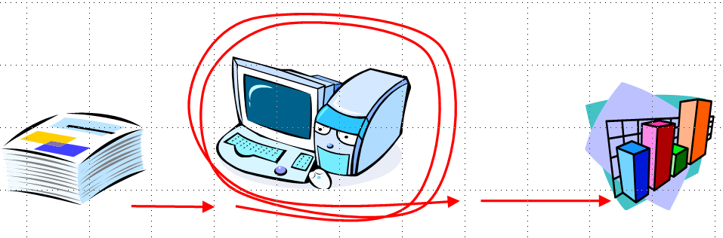
반복문
Q) 반복 구조는 왜 필요한가?
A) 같은 처리 과정을 되풀이하는 것이 필요하기 때문이다. 학생 30명의 평균 성적을 구하려면 같은 과정을 30번 반복하여야 한다.

Slide 4
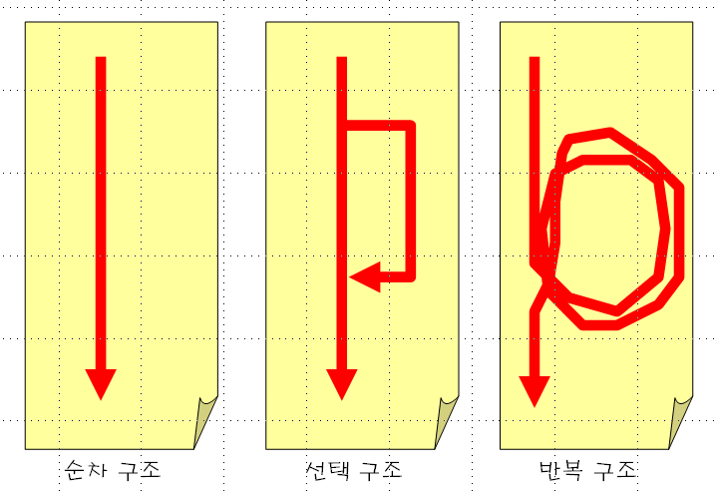
프로그램의 흐름을 제어하는 방법
순차 구조
  차례대로 실행
선택 구조
  조건을 검사하여 여러 개의 실행 경로 중에서 하나를 선택
반복 구조
  조건이 만족될 때까지 반복

Slide 5
마일을 미터로 바꾸는 프로그램
#include <stdio.h>
int main(void)
{
int meter;
meter = 0 * 1609;
printf("0 마일은 %d미터입니다\n", meter);
meter = 1 * 1609;
printf("1 마일은 %d미터입니다\n", meter);
meter = 2 * 1609;
printf("2 마일은 %d미터입니다\n", meter);
return 0;
}
같은 처리 과정 #1
같은 처리 과정 #2
같은 처리 과정 #3

Slide 6
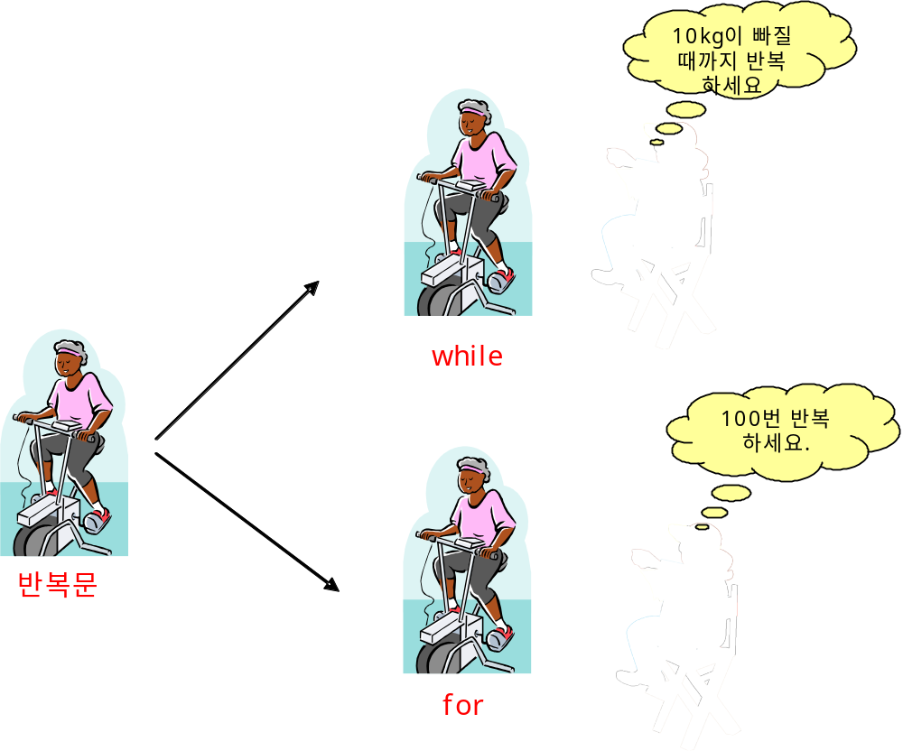
반복문의 종류

Slide 7

중간 점검
1. 프로그램에 반복 구조가 필요한 이유는 무엇인가?
2. 반복문에는 _______, _______문이 있다.

Slide 8
이번 장에서 학습할 내용
반복의 개념을 먼저 이해하고 3가지의 반복 구조에 대하여 학습한다.
반복의 개념 이해
while 반복문
do-while 반복문
for 반복문
break와 continue문

Slide 9
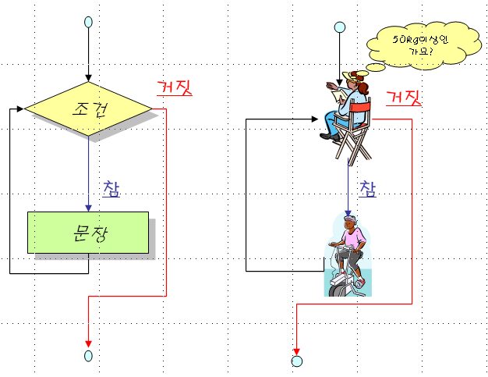
while 문
주어진 조건이 만족되는 동안 문장들을 반복 실행한다.
while( 조건식 )
문장;

Slide 10
예제
#include <stdio.h>
int main(void)
{
int meter;
int i = 0;
while(i < 3)
{
meter = i * 1609;
printf("%d 마일은 %d 미터입니다\n", i, meter);
i++;
}
return 0;
}
1
0
2
i
3
0 마일은 0 미터입니다
1 마일은 1609 미터입니다
2 마일은 3218 미터입니다

Slide 11
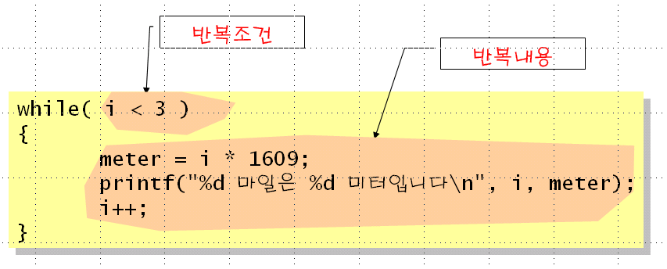
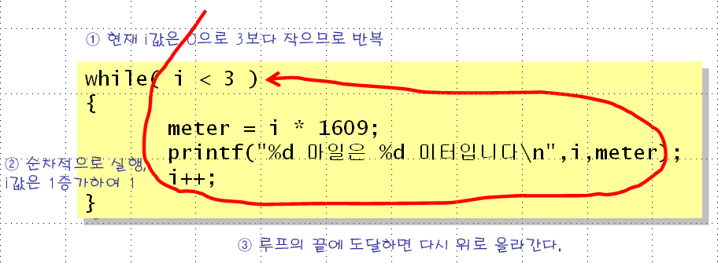
반복문의 실행 과정

Slide 12
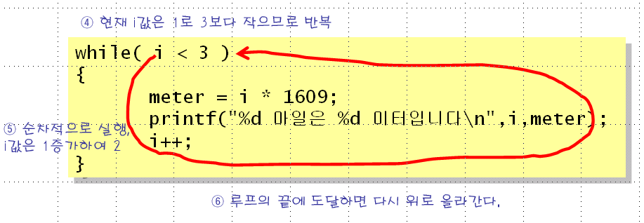
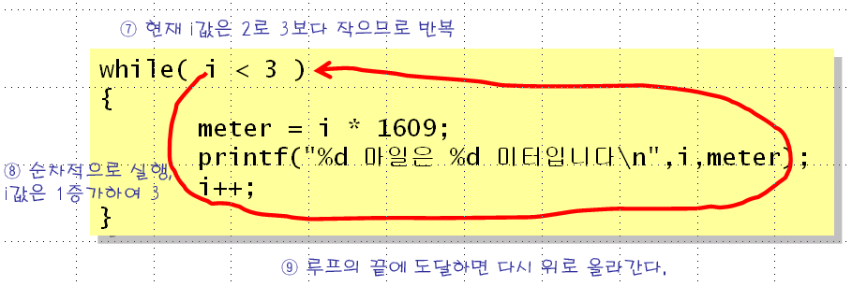
반복문의 실행 과정

Slide 13
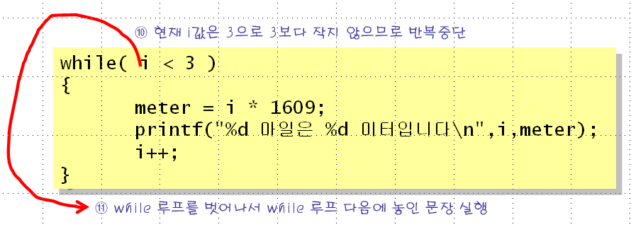
반복문의 실행 과정
반복횟수 | i의 값 | i< 3 | 반복여부
첫번째 반복(시작위치) | 0 | 참(1) | 반복
두번째 반복(시작위치) | 1 | 참(1) | 반복
세번째 반복(시작위치) | 2 | 참(1) | 반복
네번째 반복(시작위치) | 3 | 거짓(0) | 중지

Slide 14
예제 #1
// while 문을 이용한 구구단 출력 프로그램
#include <stdio.h>
int main(void)
{
int n;
int i = 1;
printf("구구단 중에서 출력하고 싶은 단을 입력하시오: ");
scanf("%d", &n);
while (i <= 9)
{
printf("%d*%d = %d \n", n, i, n*i);
i++;
}
return 0;
}
구구단 중에서 출력하고 싶은 단을 입력하시오: 9
9*1 = 9
9*2 = 18
9*3 = 27
....
9*9 = 81

Slide 15

예제 #2
1부터 n까지의 합을 계산하는 프로그램
1 + 2 + 3 + ... + n
n이 무엇이 될지 모르는 경우라면 다음과 같이 계산
①빈통을 준비한다.
②통에 1부터 n까지를 넣는다.
③통에 들어 있는 동전의 개수를 출력한다.
...

Slide 16
예제
#include <stdio.h>
int main(void)
{
int i, sum;
i = 1;
sum = 0;
while (i <= 1000)
{
sum += i;
i++;
}
printf("합은 %d입니다.\n", sum);
return 0;
}
합은 500500입니다.

Slide 17
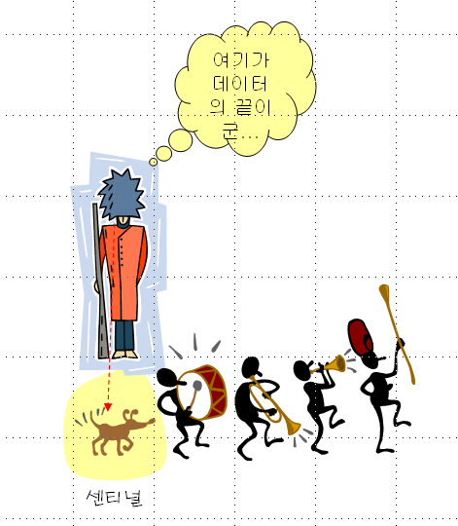
센티널(보초값의 이용)
센티널: 입력되는 데이터의 끝을 알리는 특수한 값
100, 200, 300, 400, 500, -1
센티널

Slide 18
성적들의 평균을 구하는 문제
성적의 평균을 구한다.
1. 필요한 변수들을 초기화한다.
2. 성적을 입력받아서 합계를 구하고 성적의 개수를 센다.
3. 평균을 계산하고 화면에 출력한다.
1. 필요한 변수들을 초기화한다.
(1) sum을 0으로 초기화한다.
(2) n을 0으로 초기화한다.
(3) grade를 0으로 초기화한다.

Slide 19
성적들의 평균을 구하는 문제
2. 성적을 입력받아서 합계를 구하고 성적의 개수를 센다.
while 성적이 0보다 작지 않으면
▪ (1) 사용자로부터 성적을 읽어서 grade에 저장한다.
▪ (2) sum에 이 점수를 누적한다.
▪ (3) n을 하나 증가한다.
3. 평균을 계산하고 화면에 출력한다.
(1) sum을 n으로 나누어서 average에 저장한다.
(2) average를 화면에 출력한다.

Slide 20
센티넬 예제 1/2
// while 문을 이용한 성적의 평균 구하기 프로그램
#include <stdio.h>
int main(void)
{
int grade, n;
float sum, average;
// 필요한 변수들을 초기화한다.
n = 0;
sum = 0;
grade = 0;
printf("성적 입력을 종료하려면 음수를 입력하시오\n");

Slide 21
센티넬 예제 2/2
// 성적을 입력받아서 합계를 구하고 학생 수를 센다.
while (grade >= 0)
{
printf("성적을 입력하시오: ");
scanf("%d", &grade);
sum += grade;
n++;
}
sum = sum - grade; // 마지막 데이터를 제거한다.
n--; // 마지막 데이터를 제거한다.
// 평균을 계산하고 화면에 출력한다.
average = sum / n;
printf("성적의 평균은 %f입니다.\n", average);
return 0;
}
성적 입력을 종료하려면 음수를 입력하시오
성적을 입력하시오: 10
성적을 입력하시오: 20
성적을 입력하시오: 30
성적을 입력하시오: 40
성적을 입력하시오: 50
성적을 입력하시오: -1
성적의 평균은 30.000000입니다.

Slide 22
예제
두수의 최대 공약수 구하기
유클리드 알고리즘
① 두 수 가운데 큰 수를 x, 작은 수를 y라 한다.
② y가 0이면 공약수는 x와 같다.
③ r ← x % y
④ x ← y
⑤ y ← r
⑥ 단계 ②로 되돌아간다.

Slide 23
예제
// while 문을 이용한 최대 공약수 구하기 프로그램
#include <stdio.h>
int main(void)
{
int x, y, r;
printf("두개의 정수를 입력하시오(큰수, 작은수): ");
scanf("%d%d", &x, &y);
while (y != 0)
{
r = x % y;
x = y;
y = r;
}
printf("최대 공약수는 %d입니다.\n", x);
return 0;
}
두개의 정수를 입력하시오(큰 수, 작은 수): 12 8
최대 공약수는 4입니다.

Slide 24
if 문과 while 문의 비교
if문은 while 문으로 변경할 수 있다.
while 문도 if문으로 변경할 수 있다.
if( 조건 )
{
...
...
}
while( 조건 )
{
...
...
}
조건이 만족되면 한번만 실행된다.
조건이 만족되면 여러 번 반복 실행된다.

Slide 25
while 문에서 주의할 점
int i = 1;
while(i < 10)
{
printf("반복중입니다\n"):
i--;
}
변수가 증가 아니라 감소
int i = 0;
while(i < 3)
printf("반복중입니다\n"):
i++; .
반복 루프에 포함되어 있지 않다.
int i = 0;
while(i < 3) ;
{
printf("반복중입니다\n"):
i++; .
}
조건뒤에 ;이 있음

Slide 26
중간 점검
1. if 문과 while 문을 비교하여 보라. 똑같은 조건이라면 어떻게 동작하는가?
2. while 루프를 이용하여 무한 루프를 만들어 보라.
3. 다음 코드의 출력을 쓰시오.
int n = 10;
while (n > 0) {
printf("%d\n", n);
n = n - 3;
}

Slide 27
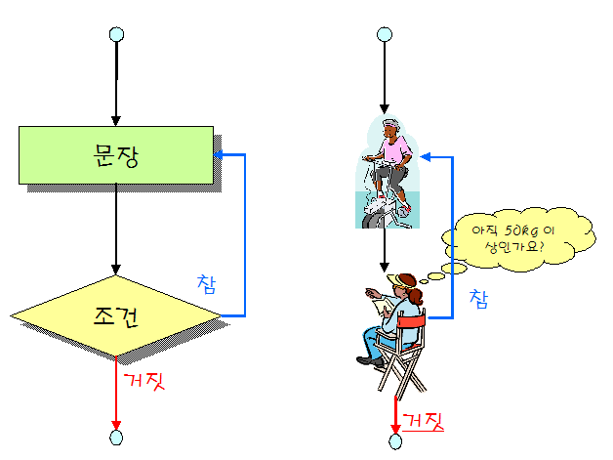
do-while문

Slide 28
do...while문
do
문장;
while ( 조건식 );
일단 문장을 실행한 후에 조건을 검사하여 반복 여부를 결정한다..

Slide 29
예제
// do..while 문을 이용한 메뉴
#include <stdio.h>
int main(void)
{
int i = 0;
do
{
printf("1---새로만들기\n");
printf("2---파일열기\n");
printf("하나를 선택하시요.\n");
scanf("%d", &i);
} while(i < 1 || i > 2);
printf("선택된 메뉴=%d\n",i);
return 0;
}
1---새로만들기
2---파일열기
하나를 선택하시요.
1
선택된 메뉴=1

Slide 30
글자 게임 예제
#include <stdio.h>
int main(void)
{
int answer =59; // 정답
int guess;
int tries = 0;
// 반복 구조
do {
printf("정답을 추측하여 보시오: ");
scanf("%d", &guess);
tries++;
if (guess >answer) // 사용자가 입력한 정수가 정답보다 높으면
printf("제시한 정수가 높습니다.\n");
if (guess <answer) // 사용자가 입력한 정수가 정답보다 낮으면
printf("제시한 정수가 낮습니다.\n");
} while (guess !=answer);
printf("축하합니다. 시도횟수=%d\n", tries);
return 0;
}
정답을 추측하여 보시오: 10
제시한 정수가 낮습니다.
정답을 추측하여 보시오: 30
제시한 정수가 낮습니다.
정답을 추측하여 보시오: 60
제시한 정수가 높습니다.
정답을 추측하여 보시오: 59
축하합니다. 시도횟수=4

Slide 31
중간 점검
1. 다음 코드의 출력을 쓰시오.
int n = 0;
do {
printf("%d\n", n);
n = n + 3;
} while(n < 10);

Slide 32
이번 장에서 학습할 내용
반복의 개념을 먼저 이해하고 3가지의 반복 구조에 대하여 학습한다.
반복의 개념 이해
while 반복문
do-while 반복문
for 반복문
break와 continue문

Slide 33
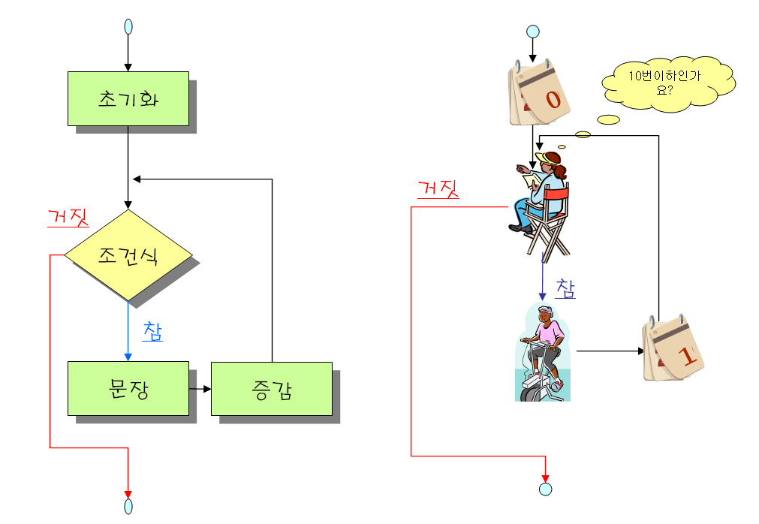
for 루프
정해진 횟수만큼 반복하는 구조

Slide 34
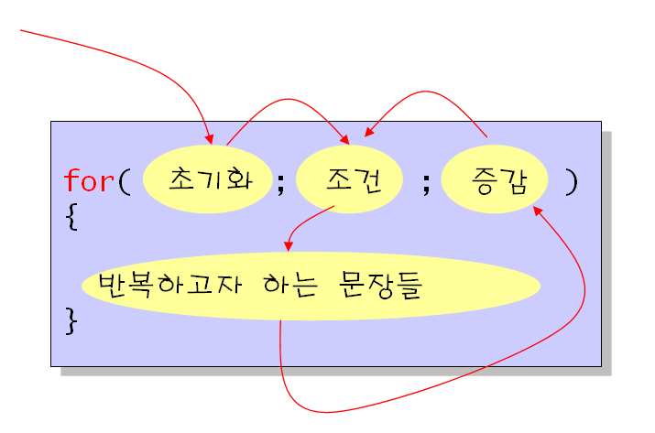
for 문의 구조
for ( 초기식; 조건식; 증감식)
문장;

Slide 35
for 문의 예
int i;
for(i = 0; i < 10; i++)
printf("Hello World!\n");

Slide 36
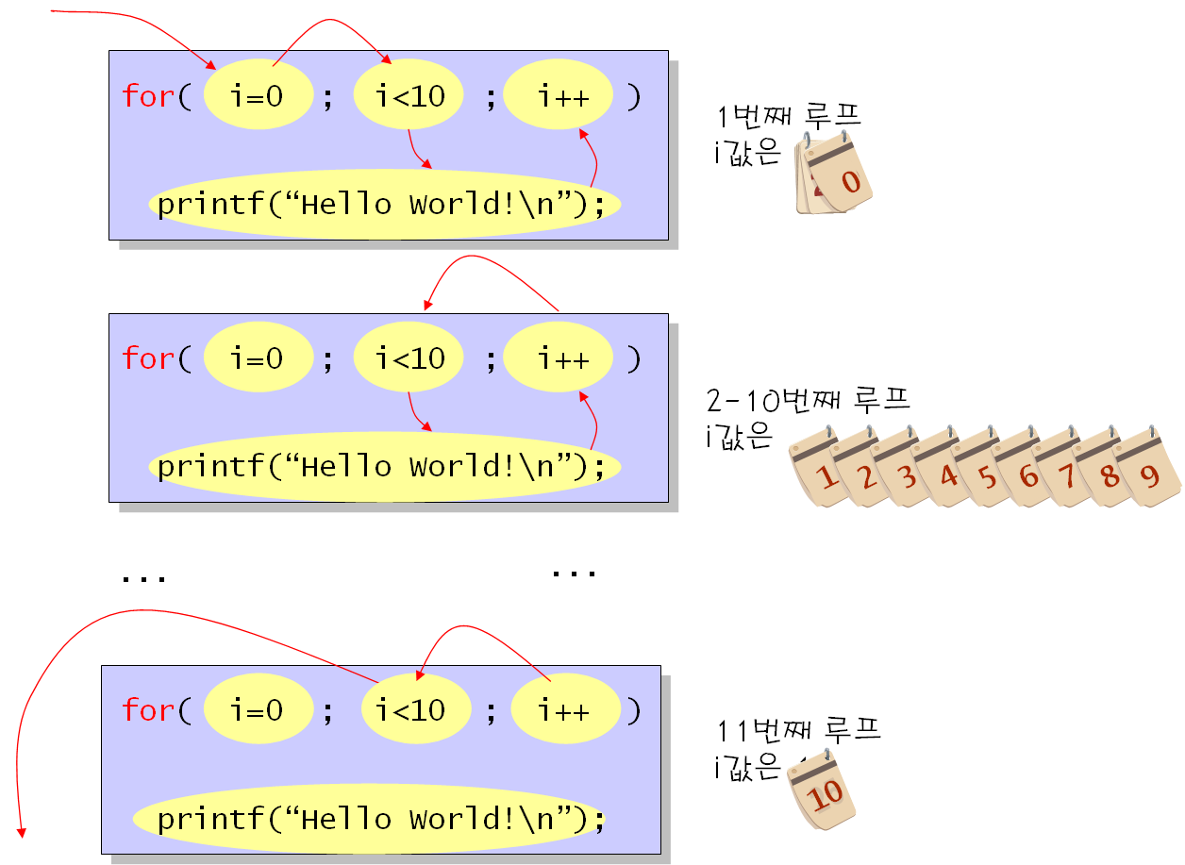
for문의 실행과정

Slide 37
for문의 실행과정
int i;
for(i = 0; i < 10; i++)
printf("Hello World!\n");
반복횟수 | i의 값 | i<10 | 반복여부
1번째 반복 | 0 | 참 | 반복
2번째 반복 | 1 | 참 | 반복
3번째 반복 | 2 | 참 | 반복
4번째 반복 | 3 | 참 | 반복
5번째 반복 | 4 | 참 | 반복
6번째 반복 | 5 | 참 | 반복
7번째 반복 | 6 | 참 | 반복
8번째 반복 | 7 | 참 | 반복
9번째 반복 | 8 | 참 | 반복
10번째 반복 | 9 | 참 | 반복
11번째 반복 | 10 | 거짓 | 중지

Slide 38
예제
// 반복을 이용한 정수합 프로그램
#include <stdio.h>
int main(void)
{
int i, sum;
sum = 0;
for(i = 1;i <= 10; i++)
sum += i; // sum = sum + i;와 같음
printf("1부터 10까지의 정수의 합= %d\n",sum);
return 0;
}
1부터 10까지의 정수의 합 = 55

Slide 39
예제
// 반복을 이용한 네모 그리기
#include <stdio.h>
int main(void)
{
int i;
printf("**********\n");
for(i = 0;i < 5; i++)
printf("* *\n");
printf("**********\n");
return 0;
}
**********
* *
* *
* *
* *
* *
**********

Slide 40
예제
// 반복을 이용한 팩토리얼 구하기
#include <stdio.h>
int main(void)
{
long fact=1;
int i, n;
printf("정수를 입력하시요:");
scanf("%d", &n);
for(i = 1;i <= n; i++)
fact = fact * i;
printf("%d!은 %d입니다.\n",n,fact);
return 0;
}
정수를 입력하시요: 10
10!은 3628800입니다.

Slide 41
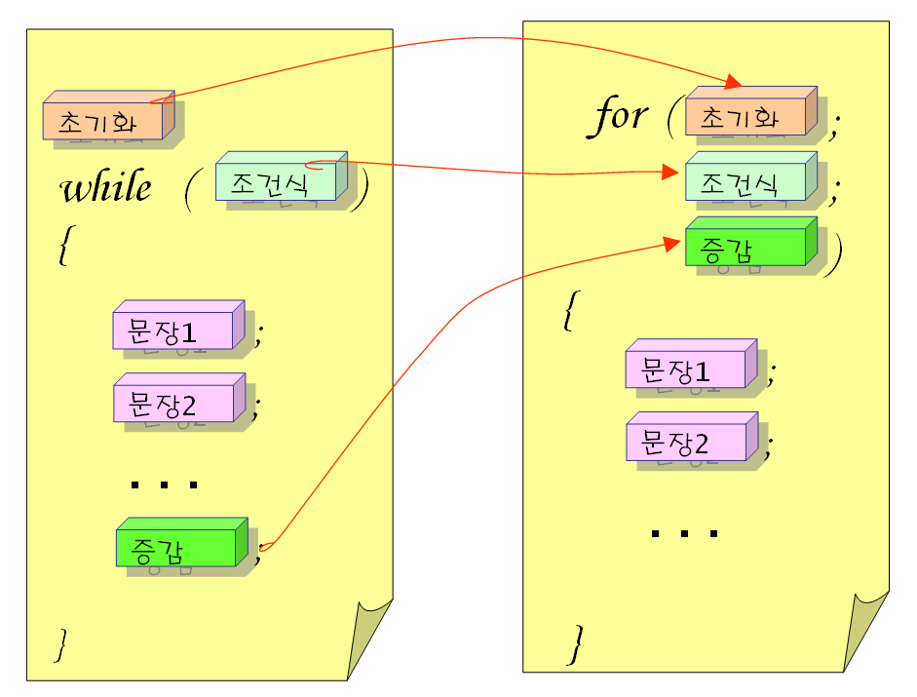
while 루프와 for 루프와의 관계

Slide 42
다양한 증감수식의 형태
for (i = 10; i > 0; i-- )
printf("Hello World!\n");
뺄셈 사용
for (i = 0; i < 10; i += 2 )
printf("Hello World!\n");
2씩 증가
for (i = 1; i < 10; i *= 2 )
printf("Hello World!\n");
2를 곱한다.
for (i = 0; i < 100; i = (i * i) + 2 )
printf("Hello World!\n");
어떤 수식이라도 가능

Slide 43
다양한 증감수식의 형태
for ( ; i<100; i++ )
printf("Hello World!\n");
한부분이 없을 수도 있다.
for (i = 0, k = 0; i < 100; i++ )
printf("Hello World!\n");
2개 이상의 변수 초기화
for (printf("반복시작”), i = 0; i < 100; i++ )
printf("Hello World!\n");
어떤 수식도 가능

Slide 44
중간 점검
1. 다음 코드의 출력을 쓰시오.
for(i = 1; i < 5; i++)
printf("%d ", 2 * i);
2. 다음 코드의 출력을 쓰시오.
for(i = 10; i > 0; i = i - 2)
printf("Student%d\n", i);

Slide 45
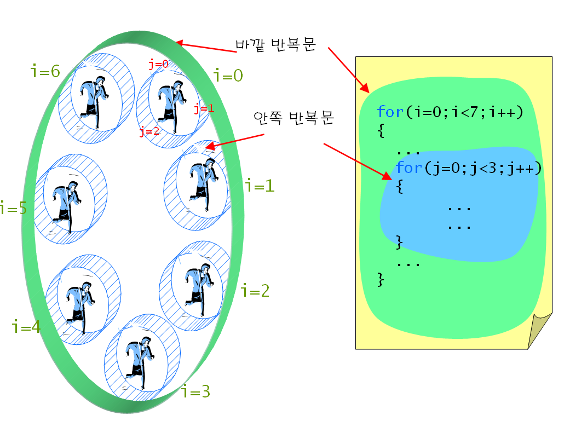
중첩 반복문
중첩 반복문(nested loop): 반복문 안에 다른 반복문이 위치

Slide 46
예제
// 중첩 for 문을 이용하여 *기호를 사각형 모양으로 출력하는 프로그램
#include <stdio.h>
int main(void)
{
int x, y;
for(y = 0;y < 5; y++)
{
for(x = 0;x < 10; x++)
printf("*");
printf("\n");
}
return 0;
}
**********
**********
**********
**********
**********

Slide 47
예제
#include <stdio.h>
int main(void)
{
int x, y;
for(y = 1;y <= 5; y++)
{
for(x = 0;x < y; x++)
printf("*");
printf("\n");
}
return 0;
}
*
**
***
****
*****

Slide 48
중간 점검
1. 다음 코드의 출력을 쓰시오.
for(i = 1; i < 6; i++)
  for(j = 5; j >= 1; j--)
    printf("%d 곱하기 %d은 %d\n", i, j, i*j);

Slide 49
이번 장에서 학습할 내용
반복의 개념을 먼저 이해하고 3가지의 반복 구조에 대하여 학습한다.
반복의 개념 이해
while 반복문
do-while 반복문
for 반복문
break와 continue문

Slide 50
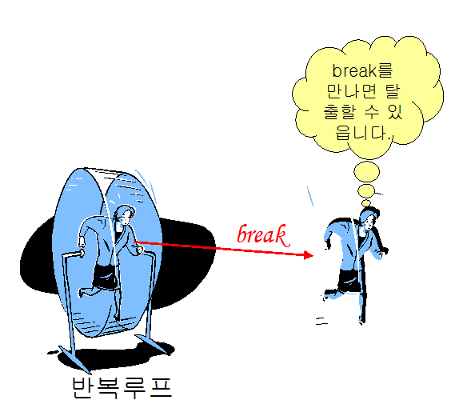
break 문
break 문은 반복 루프를 빠져 나오는데 사용된다.

Slide 51
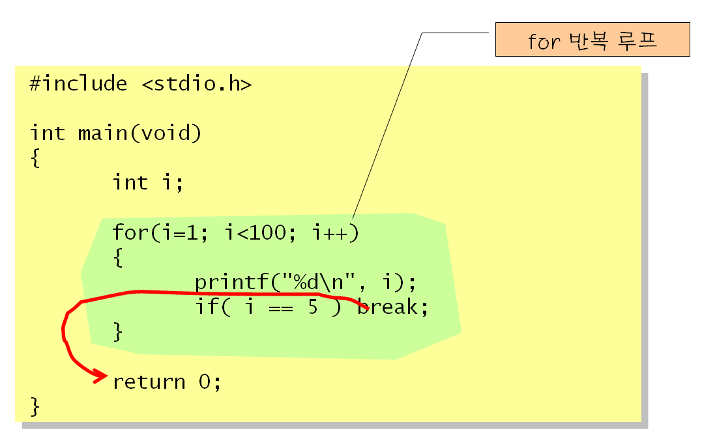
break 문
break 문은 반복 루프를 빠져 나오는데 사용된다.
1
2
3
4
5

Slide 52
예제
// break를 이용하여 무한루프를 탈출한다.
#include <stdio.h>
#include <math.h>
int main(void)
{
double v;
while(1)
{
printf("실수값을 입력하시오: ");
scanf("%lf", &v);
if( v < 0.0 )
break;
printf("%f의 제곱근은 %f입니다.\n", v, sqrt(v));
}
return 0;
}
실수값을 입력하시오: 9.0
9.000000의 제곱근은 3.000000입니다.
실수값을 입력하시오: 12.0
12.000000의 제곱근은 3.464102입니다.
실수값을 입력하시오: 25.0
25.000000의 제곱근은 5.000000입니다.
실수값을 입력하시오: -1

Slide 53
예제
// break를 이용하여 무한루프를 탈출한다.
#include <stdio.h>
int main(void)
{
float grade, sum = 0.0, average;
int count = 0;
while(1)
{
printf("학생 성적을 입력하시오: ");
scanf("%f", &grade);
if( grade < 0.0 )
break;
count++;
sum += grade;
}
average = sum / count;
printf("학생들의 성적의 평균은 %f입니다.\n", average);
return 0;
}
학생 성적을 입력하시오: 90
학생 성적을 입력하시오: 90
학생 성적을 입력하시오: 80
학생 성적을 입력하시오: 70
학생 성적을 입력하시오: -1
학생들의 성적의 평균은 82.500000입니다.

Slide 54
중첩 반복의 경우에는 goto로 탈출
#include <stdio.h>
int main(void)
{
int x, y;
for(y = 1; y < 10000; y++)
{
for(x = 1; x < 50; x++)
{
if( _kbhit() ) goto OUT;
printf("*");
}
printf("\n");
}
OUT:
return 0;
}

Slide 55
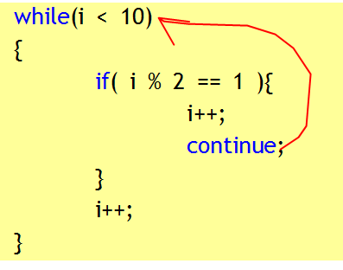
continue 문
현재의 반복을 중단하고 다음 반복을 시작하게 한다.

Slide 56
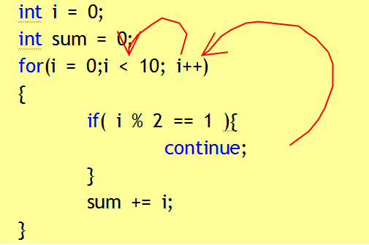
continue 문
현재의 반복을 중단하고 다음 반복을 시작하게 한다.

Slide 57
예제
// 소문자를 대문자로 변경한다.
#include <stdio.h>
int main(void)
{
char letter;
while(1)
{
printf("소문자를 입력하시오: ");
scanf(" %c", &letter);
if( letter == 'Q' )
break ;
if( letter < 'a' || letter > 'z' )
continue ;
letter -= 32;
printf("변환된 대문자는 %c입니다.\n", letter);
}
return 0;
}
소문자를 입력하시오: a
변환된 대문자는 A입니다.
소문자를 입력하시오: b
변환된 대문자는 B입니다.
소문자를 입력하시오: c
변환된 대문자는 C입니다.
소문자를 입력하시오: Q

Slide 58
중간 점검
1. _______ 문이 반복문에서 실행되면 현재의 반복을 중단하고 다음번 반복 처리가 시작된다.
2. _______ 문이 반복문에서 실행되면 반복문을 빠져 나온다.
3. 다음 코드의 출력을 쓰시오.
int i;
for(i = 1; i < 10; i++) {
if( i % 3 == 0 ) break;
printf("%d\n", i);
}

Slide 59


Q & A

